Slide 1
शहीद सिपाही ऋषिकेश रामचंद्र जोंधले
शहीद सिपाही ऋषिकेश रामचंद्र जोंधले
यूनिट :- 6 मराठा लाइट इन्फैंट्री
जन्म तिथि :- 4 जून 2000
भर्ती तिथि :- 16 दिसंबर 2018
शहीद तिथि :- 13 नवंबर 2020
शहीद का स्थान :- जम्मू कश्मीर कंजानवां गुरेज सेक्टर
वीर माता का नाम :- कविता रामचंद्र जोंधले
गांव का पतास् :- पोस्ट :-बहिरेवाड़ी तालुका :-अजरा जिला :- कोल्हापुर
कोल्हापुर जिल्हे के शहीद सिपाही ऋषिकेश रामचंद्र जोंधले 16 दिसंबर 2018 भारतीय सेना के 6 MLI मे दाखील हुये l अत्यंत संवेदनशील माने जाने वाला एरीया गुरेज सेक्टर मे इनकी बटालीयन तैनात थी l दुश्मन के पोस्ट भारतीय पोस्ट से अधिक उंचाई पर होने की वजह से भारतीय इलाका आसनी से दिखाई देता है l 13 नवंबर 2020 को भारतवासी दिवाली मनाते है इसलिये सीस फायर का उलनघन करके मोटार फायरिंग और ARTY सेलिंग भारी तादात मे की गई सिपाही ऋषिकेश जोंधले अपनी पोस्ट से दुश्मन का मूह तोड जवाब दे रहे थे, की अचानक उनके बंकर मे दुश्मन का मोटार बम आकर ब्लास्ट हुआ और सिपाही ऋषिकेश जोंधले वीर गती को प्राप्त हो गये I
अब उनके पिछे उनके परिवार मे वीर माता, वीर पिता है l

Slide 2
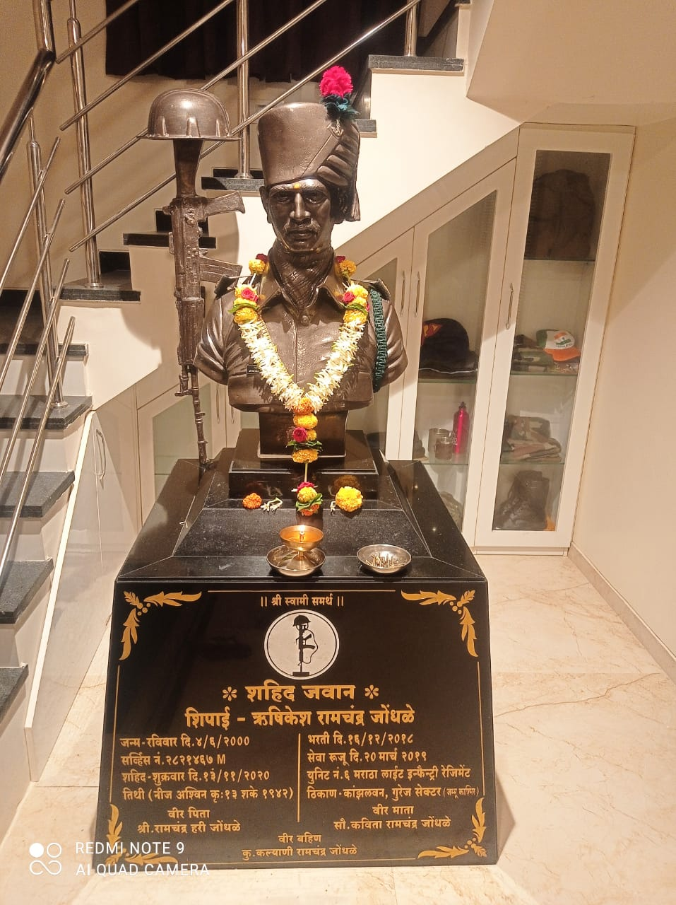
शहीद सिपाही ऋषिकेश रामचंद्र जोंधले

